Slide 1

HTML基础
H5新增特性3

Slide 2
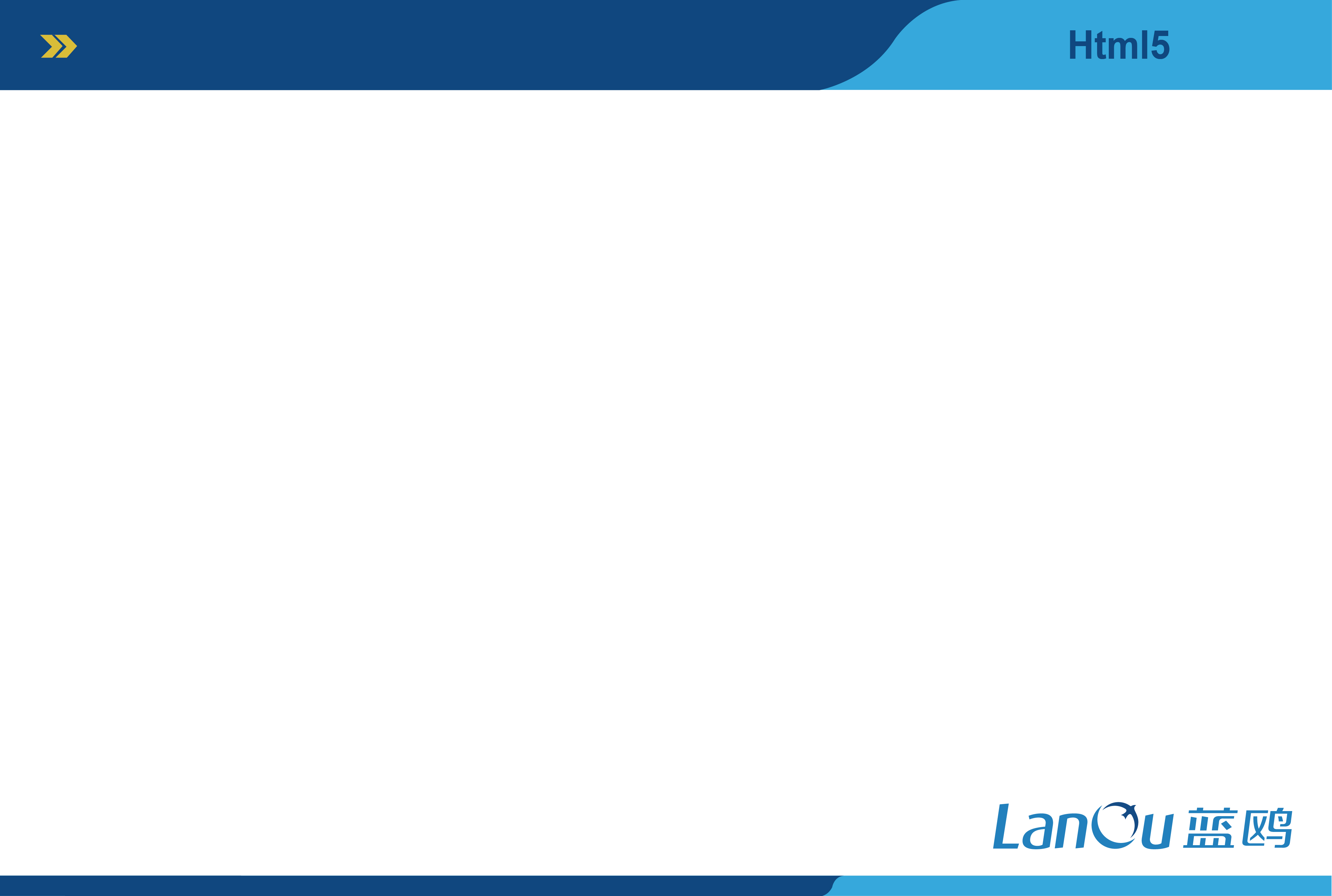
重点回顾
XXXXX
XXXXX
XXXXX

Slide 3

第一节
transition
第二节
transform
第章
animation
第三节
第四章
第章

Slide 4
transition

Slide 5
transition
transition（过渡）
浏览器支持情况:
Internet Explorer 10、Firefox、Chrome 以及 Opera 支持 transition 属性。
css3标准不固定 所以针对不同的浏览器进行兼容，前缀代表不同的浏览器
webkit safari chrome 猎豹
moz mozilia 火狐
ms 微软 IE
o opera 后来转谷歌内核

Slide 6
transition
transition-property
描述：
规定应用过渡效果的 CSS 属性的名称。（当指定的 CSS 属性改变时，过渡效果将开始）
语法：
transition-property: none | all | property;
值 | 描述
none | 没有属性会获得过渡效果。
all | 所有属性都将获得过渡效果
property | 定义应用过渡效果的 CSS 属性名称列表，列表以逗号分隔。

Slide 7
transition
transition-property
案例一:
width 属相值发生变化时，有过渡效果
案例二:
width 和color发生变化时，有过渡效果
-webkit-transition-property: width;
-moz-transition-property: width;
-ms-transition-property: width;
-o-transition-property: width;
transition-property: width;
-webkit-transition-property: width,color;
-moz-transition-property: width,color;
-ms-transition-property: width,color;
-o-transition-property: width,color;
transition-property: width,color;

Slide 8
transition
transition-duration
描述：
属性规定完成过渡效果需要花费的时间（以秒或毫秒计）
语法：
transition-duration: time
值：
time:规定完成过渡效果需要花费的时间（以秒或毫秒计）。默认值是 0，意味着不会有效果。
示例：
transition-duration: 2s;

Slide 9
transition
transition-timing-function
描述：
属性规定过渡效果的速度曲线
该属性允许过渡效果随着时间来改变其速度。
语法：
transition-timing-function: linear | ease | ease-in | ease-out | ease-in-out | cubic-bezier(n,n,n,n);
值 | 描述
linear | 规定以相同速度开始至结束的过渡效果，匀速
ease | 规定慢速开始，然后变快，然后慢速结束的过渡效果
ease-in | 规定以慢速开始的过渡效果
ease-out | 规定以慢速结束的过渡效果
ease-in-out | 规定以慢速开始和结束的过渡效果等于
cubic-bezier(n,n,n,n) | 在 cubic-bezier 函数中定义自己的值。可能的值是 0 至 1 之间的数值。

Slide 10
transition
transition(复合样式)
描述：
transition 属性是一个简写属性，用于设置四个过渡属性：
transition-property
transition-duration
transition-timing-function
transition-delay
语法：
transition: property duration timing-function delay;

Slide 11
transition
transition-property
案例一:
一个属性或者所有属性设置过渡效果
-webkit-transition: width 2s linear 2s;
-moz-transition: width 2s linear 2s;
-ms-transition: width 2s linear 2s;
-o-transition: width 2s linear 2s;
transition: width 2s linear 2s;
案例二: 多个属性设置过渡效果
-webkit-transition: width 2s linear 2s,background-color 2s ease-in 2s;
-moz-transition: width 2s linear 2s,background-color 2s ease-in 2s;
-ms-transition: width 2s linear 2s,background-color 2s ease-in 2s;
-o-transition: width 2s linear 2s,background-color 2s ease-in 2s;
transition: width 2s linear 2s,background-color 2s ease-in 2s;

Slide 12
transform

Slide 13
transform
2D变换 — translate平移
transform:translate(x,y)
水平方向和垂直方向同时移动（也就是X轴和Y轴同时移动)
示例：
transform:translate(100px,20px):

Slide 14
transform
2D变换 — translate平移
transform:translateX(n)
仅垂直方向移动（Y轴移动）
示例：
transform:translateX(100px)

Slide 15
transform
2D变换 — translate平移
transform:translateY(n)
仅垂直方向移动（Y轴移动）
示例：
transform:translateY(20px):

Slide 16
transform
2D变换 — scale缩放
transform:scale(x,y)
使元素水平方向和垂直方向同时缩放（也就是X轴和Y轴同时缩放）
示例：
transform:scale(2,1.5)

Slide 17
transform
2D变换 — scale缩放
transform:scaleX(x)
元素仅水平方向缩放（X轴缩放）
示例：
transform:scaleX(2)

Slide 18
transform
2D变换 — scale缩放
transform: scaleY(y)
仅垂直方向缩放（Y轴缩放）
示例：
transform:scaleY(2)
scale(x,y)、 scaleX(x)、 scaleY(y)，它们具有相同的缩放中心点和基数，其中心点就是元素的中心位置，缩放基数为1，如果其值大于1元素就放大，反之其值小于1，元素

Slide 19
transform
2D变换 — skew倾斜
transform: skew(x,y)
使元素在水平和垂直方向同时扭曲（X轴和Y轴同时按一定的角度值进行扭曲变形）
示例：
transform:skew(30deg,10deg):

Slide 20
transition
2D变换 — skew倾斜
transform: skewX(x)
仅使元素在水平方向扭曲变形（X轴扭曲变形）
示例：
transform:skewX(30deg)

Slide 21
transform
2D变换 — skew倾斜
transform: skewY(y)
仅使元素在垂直方向扭曲变形（Y轴扭曲变形）
示例：
transform:skewY（10deg）

Slide 22
transform
2D变换 —rotate旋转
transform: rotate(<angle>)
angle是指旋转角度，如果设置的值为正数表示顺时针旋转，如果设置的值为负数，则表示逆时针旋
示例：
transform:rotate(30deg):

Slide 23
transform
2D变换 —组合效果
-webkit-transform: scale(2,2) rotate(360deg) translateX(200px);
-moz-transform: scale(2,2) rotate(360deg) translateX(200px);
-ms-transform: scale(2,2) rotate(360deg) translateX(200px);
-o-transform: scale(2,2) rotate(360deg) translateX(200px);
transform: scale(2,2) rotate(360deg) translateX(200px);
组合效果的先后顺序 决定变换效果 以及最后停留的位置

Slide 24
transform
基准点 —— transform-origin
浏览器支持情况：
Internet Explorer 10、Firefox、Opera 支持 transform-origin 属性。
Internet Explorer 9 支持替代的 -ms-transform-origin 属性（仅适用于 2D 转换）。
Safari 和 Chrome 支持替代的 -webkit-transform-origin 属性（3D 和 2D 转换）。
Opera 只支持 2D 转换。
作用：
在进行transform动作之前可以改变元素的基点位置

Slide 25
transform
基准点 —— transform-origin
语法：
transform-origin: x-axis y-axis z-axis;
属性 | 描述 | 可能的值
x-axis | 运动基点在X轴的位置 | left/center/right/length/%
y-axis | 运动基点在Y轴的位置 | left/center/right/length/%
z-axis(3D) | 运动基点在Z轴的位置 | length
当不设置旋转基点时默认是center center

Slide 26
transform
3D变换 — 创建3D空间
给需要3D效果元素的父级添加
需在外⾯嵌套⼀层，将建⽴3D空间的代码放在外层，即transformstyle:preserve-3d;
然后再进⾏3D变换。这样做的理由是，让他的所有⼦元素都处在3D空间中。
示例：
transform-style: preserve-3d;
-webkit-transform-style: preserve-3d;
-moz-transform-style: preserve-3d;
-ms-transform-style: preserve-3d;
-o-transform-style: preserve-3d;

Slide 27
transform
3D变换 — perspective(景深)
1.perspective 属性定义 3D 元素距视图的距离，以像素计。
2.当为元素定义 perspective 属性时，其子元素会获得透视效果，而不是元素本身。
注：perspective 属性只影响 3D 转换元素
3.perspective 属性指定了观察者与z=0平面的距离，使具有三维位置变换的元素产生透视效果。z>0的三维元素比正常大，而z<0时则比正常小，大小程度由该属性的值决定。

Slide 28
transform
3D变换 — backface-visibility
概述：
backface-visibility 属性定义当元素不面向屏幕时是否可见。
如果在旋转元素不希望看到其背面时，该属性很有用。
语法：
backface-visibility: visible | hidden;
visible：背面是可见的。
hidden: 背面不可见

Slide 29
transform
3D变换 —增加函数
变换类型 | 函数 | 描述
平移 | transform:translate3d(x,y,z) | 3D 转化x,y,z为x,y,z轴平移的值
 | transform:translateZ(z) | 定义 3D 转换，用 Z 轴的
缩放 | transform:scale3d(x,y,z) | 定义 3D 缩放转换
 | transform:scaleZ(z) | 设置 Z 轴的值定义 3D 缩放
旋转 | transform:rotate3d(x,y,z,angle) | 定义 3D 旋转。
 | transform:rotateZ(angle) | 定义沿 Z 轴的 3D 旋转。

Slide 30
transform
总结
我们规定，横坐标（x轴⽅向）的正⽅向是向右，纵坐标（y轴⽅向）的正⽅向是向下。（注意y轴的正⽅向与数学坐标系中的相反）
平移时当num的值为正数时，向坐标轴的正⽅向移动；当num的值为负数时，向坐标轴的负⽅向移动。
旋转函数和倾斜函数可以设置旋转基点，⽽位移函数和缩放函数没有旋转基点⼀说。
三维元素在观察者后面的部分不会绘制出来，即z轴坐标值大于perspective属性值的部分。

Slide 31
动画

Slide 32
动画
关键帧 — keyframes
概述:
通过 @keyframes 规则，能够创建动画。
创建动画的原理是，将一套 CSS 样式逐渐变化为另一套样式。
在动画过程中，能够多次改变这套 CSS 样式。
以百分比来规定改变发生的时间，或者通过关键词 "from" 和 "to"，等价于 0% 和 100%。
0% 是动画的开始时间，100% 动画的结束时间。
为了获得最佳的浏览器支持，应该始终定义 0% 和 100% 选择器。

Slide 33
动画
关键帧 — keyframes
语法:
@keyframes animationname {keyframes-selector {css-styles;}}
animationname ：必需。定义动画的名称。
keyframes-selector ：必需。动画时长的百分比。
合法的值：
0-100%
from（与 0% 相同）
to（与 100% 相同）
css-styles：必需。一个或多个合法的 CSS 样式属性。

Slide 34
动画
关键帧 — keyframes
语法:
@keyframes animationname {keyframes-selector {css-styles;}}
animationname ：必需。定义动画的名称。
keyframes-selector ：必需。动画时长的百分比。
合法的值：
0-100%
from（与 0% 相同）
to（与 100% 相同）
css-styles：必需。一个或多个合法的 CSS 样式属性。

Slide 35
动画
动画 — animation-name
描述：
animation-name 属性为 @keyframes 动画规定名称。
语法：
animation-name: keyframename | none;
值 | 描述
keyframename | 规定需要绑定到选择器的 keyframe 的名称
none | 规定无动画效果（可用于覆盖来自级联的动画）
示例：
如果keyframe命名为move animation-name: move;

Slide 36
动画
动画 — animation-duration
描述：
定义动画完成一个周期所需要的时间，以秒或毫秒计。
语法：
animation-duration: time;
值：
time:规定完成动画所花费的时间。默认值是 0，意味着没有动画效果。
示例：
animation-duration: 2s;

Slide 37
动画
动画 — animation-timing-function
描述：
规定动画的速度曲线。
语法：
animation-timing-function: linear | ease | ease-in | ease-out | ease-in-out | cubic-bezier(n,n,n,n);
值 | 描述
linear | 规定以相同速度开始至结束的过渡效果，匀速
ease | 规定慢速开始，然后变快，然后慢速结束的过渡效果
ease-in | 规定以慢速开始的过渡效果
ease-out | 规定以慢速结束的过渡效果
ease-in-out | 规定以慢速开始和结束的过渡效果等于
cubic-bezier(n,n,n,n) | 在 cubic-bezier 函数中定义自己的值。可能的值是 0 至 1 之间的数值。

Slide 38
动画
动画 — animation-iteration-count
描述：
定义动画的播放次数。
语法：
animation-iteration-count: n | infinite;
值 | 描述
n | 定义动画播放次数的数值。
infinite | 规定动画应该无限次播放。

Slide 39
动画
动画 — animation-direction
描述：
属性定义是否应该轮流反向播放动画。
语法：
animation-direction: normal | alternate | reverse ;
值 | 描述
normal | 默认值。动画应该正常播放。
alternate | 动画应该轮流反向播放。
reverse | 反向运动

Slide 40
动画
动画 — animation-play-state
描述：
属性规定动画正在运行还是暂停。
语法：
animation-play-state: paused | running;
值 | 描述
paused | 规定动画已暂停。
running | 规定动画正在播放。
一般在JavaScript 中使用该属性，这样就能在播放过程中暂停动画。

Slide 41
动画
动画 — animation-fill-mode
描述：
规定动画结束停留位置
语法：
animation-fill-mode : none | forwards | backwards;
值 | 描述
none | 不改变默认行为。
forwards | 当动画完成后，保持最后一个属性值（在最后一个关键帧中定义）。
backwards | 在 animation-delay 所指定的一段时间内，在动画显示之前，应用开始属性值（在第一个关键帧中定义)。

Slide 42
动画
动画 —复合属性
语法：
animation: 名称 运动时间 运动方式 运动次数 延时 运动方向 停留位置
代码示例：
-webkit-animation: “move” 2s linear infinite 1s normal backwards;
-o-animation: “move” 2s linear infinite 1s normal backwards;
animation: "move" 2s linear infinite 1s normal backwards;

Slide 43
动画
animation.css
概述：
animate.css是一个css3动画库，可以到github上去下载
animate.css内置了很多典型的css3动画，兼容性好使用方便
官网地址：
http://daneden.github.io/animate.css/

Slide 44
动画
animation.css使用 方式一
<link rel=“stylesheet” type=“text/css” href=“animate.css”/>
<style type=“text/css”>
.div1{
width: 500px;
height: 100px;
background-color: chartreuse;
-webkit-animation: “zoomIn” 2s linear;
-o-animation: “zoomIn” 2s linear;
animation: “zoomIn” 2s linear;
}
</style>
<body>
<div class=“div1”></div>
</body>
1、首先引入animate.css文件
<link rel=“stylesheet” type=“text/css” href=“animate.css”/>
2.找到需要使用的动画的动画样式名
3.给animation样式设置对应的样式名

Slide 45
动画
animation.css使用 方式一
1、首先引入animate.css文件
<link rel=“stylesheet” type=“text/css” href=“animate.css”/>
2.找到需要使用的动画的动画样式名
3. 给对应的标签设置类名这里包括两个class名，第一个是基本的，必须添加的样式名-animated，任何想实现的元素都得添加这个。第二个是指定的动画样式名。
<link rel=“stylesheet” type=“text/css” href=“animate.css”/>
<style type=“text/css”>
.div1{
width: 500px;
height: 100px;
background-color: chartreuse;
}
</style>
<body>
<div class=“div1 animated zoomIn”></div>
</body>

Slide 46


